Slide 1
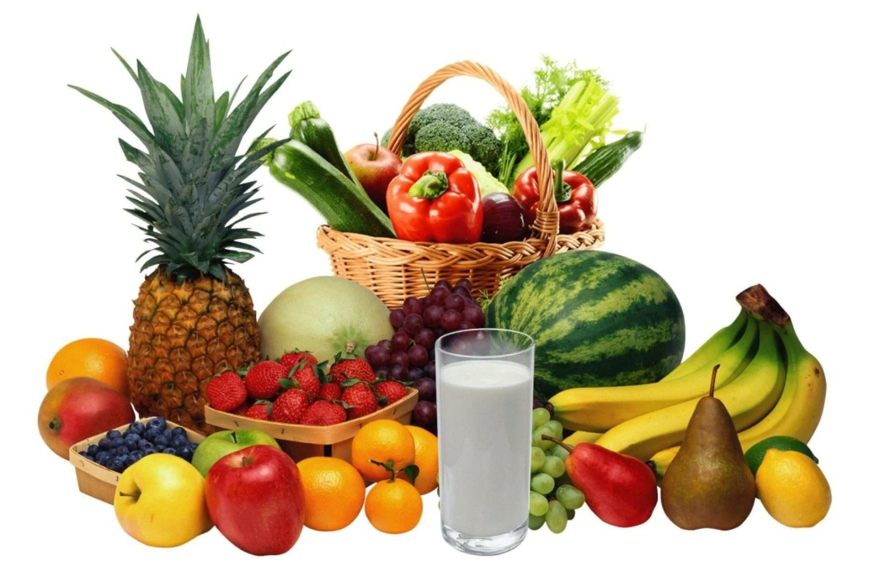
СП «Детский сад Улыбка» ГБОУ СОШ с.Камышла
Презентация на тему:
« Правильное питание»
в первой младшей группе

Slide 2
Правильное питание – это основа длительной и плодотворной жизни, залог здоровья, бодрости.
Здоровье детей невозможно обеспечить без рационального питания, которое является необходимым условием их гармоничного роста, физического и нервно-психического развития, устойчивости к действию инфекций и других неблагоприятных факторов внешней среды.
Кроме того правильно организованное питание формирует у детей культурно-гигиенические навыки, полезные привычки, так называемое рациональное пищевое поведение,
закладывает основы культуры питания.

Slide 3
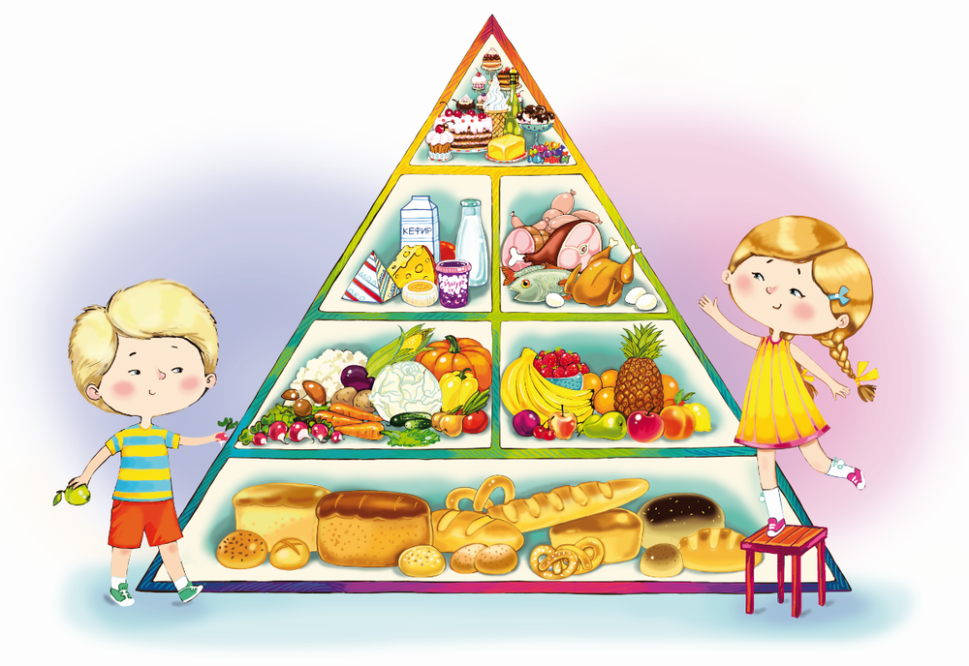

Slide 4
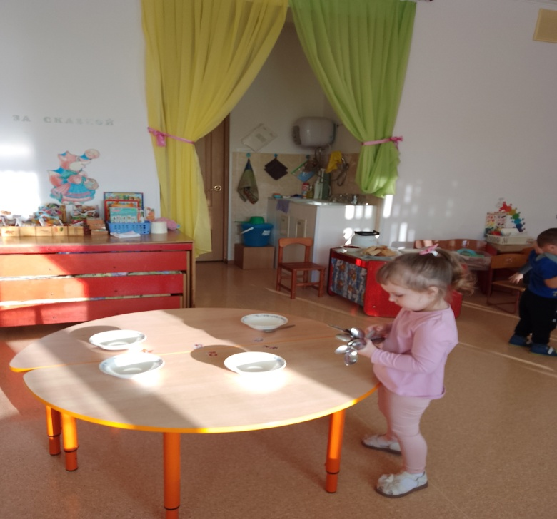
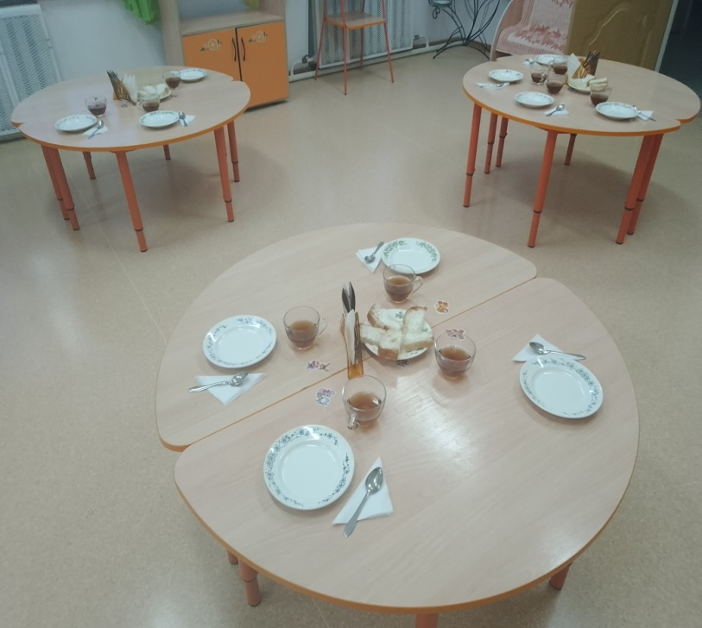
Как мы готовимся к приему пищи:
Организация культурно-гигиенических навыков;
Создание обстановки спокойного общения, настраивающего детей на еду;
Сервировка стола;

Slide 5
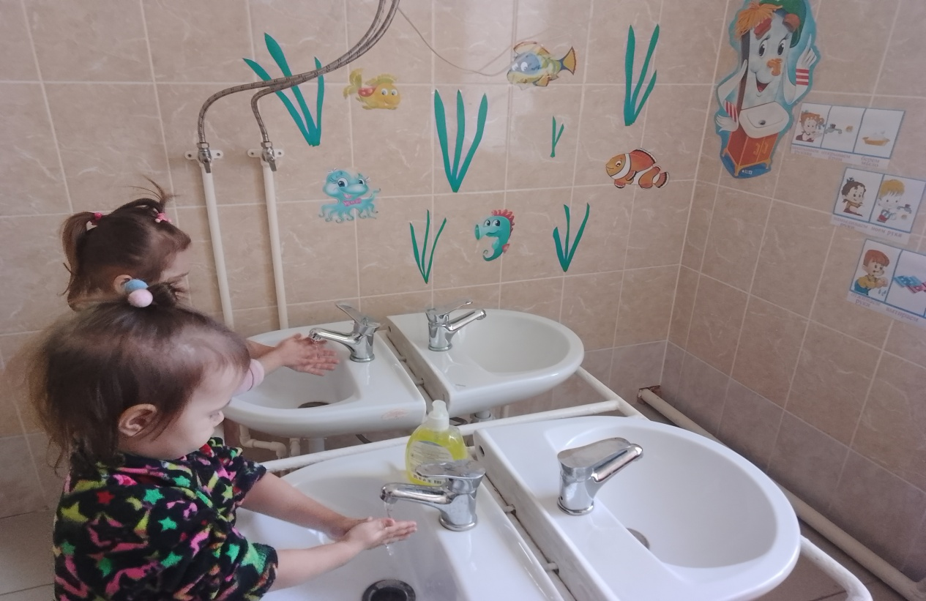
Формирование культурно-гигиенических навыков:
Мыть руки перед едой с мылом;
Класть пищу в рот небольшими кусочками и хорошо ее пережевывать;
Рот и руки вытирать бумажной салфеткой;

Slide 6
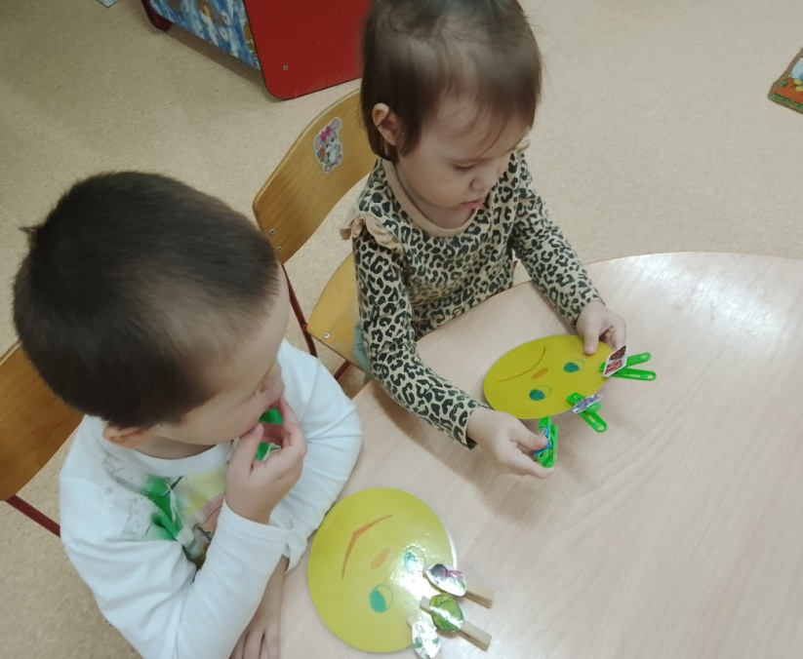
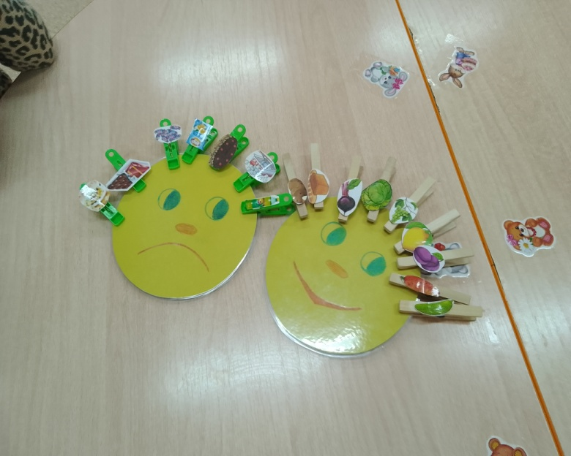
Дидактическая игра: «Вредно и полезно»

Slide 7
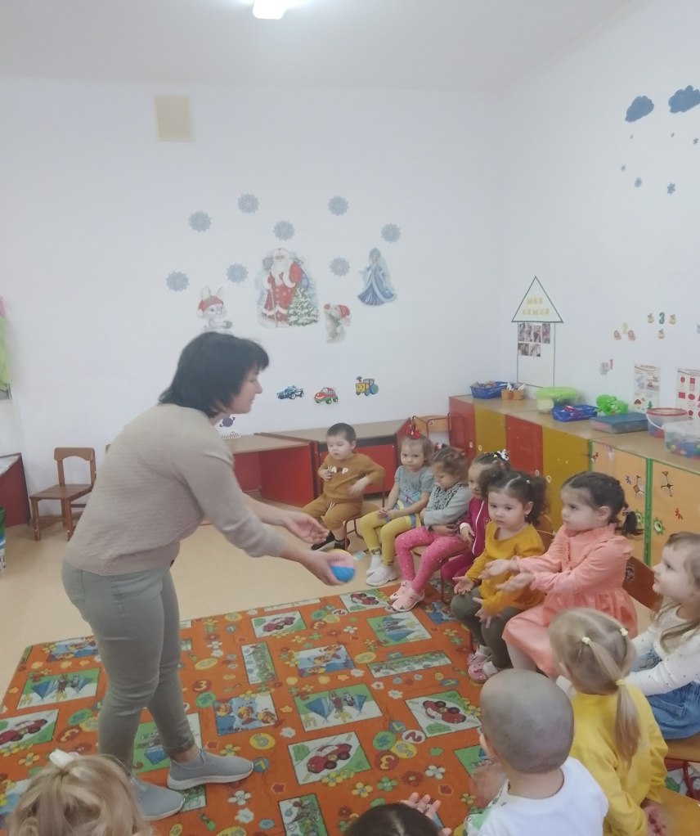
Дидактическая игра: «Съедобное несъедобное»

Slide 8
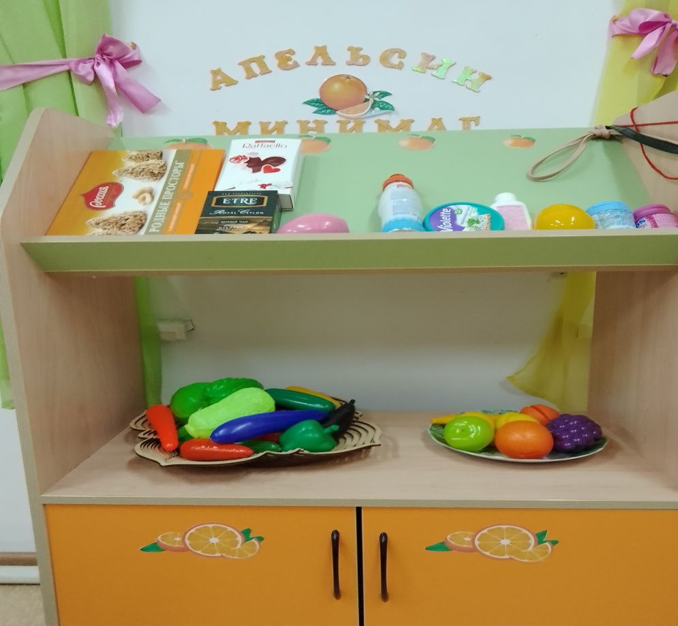
Муляжи овощей и фруктов
Сюжетно ролевая игра»Магазин»

Slide 9
Лэпбук «Здоровый образ жизни»

